Slide 1
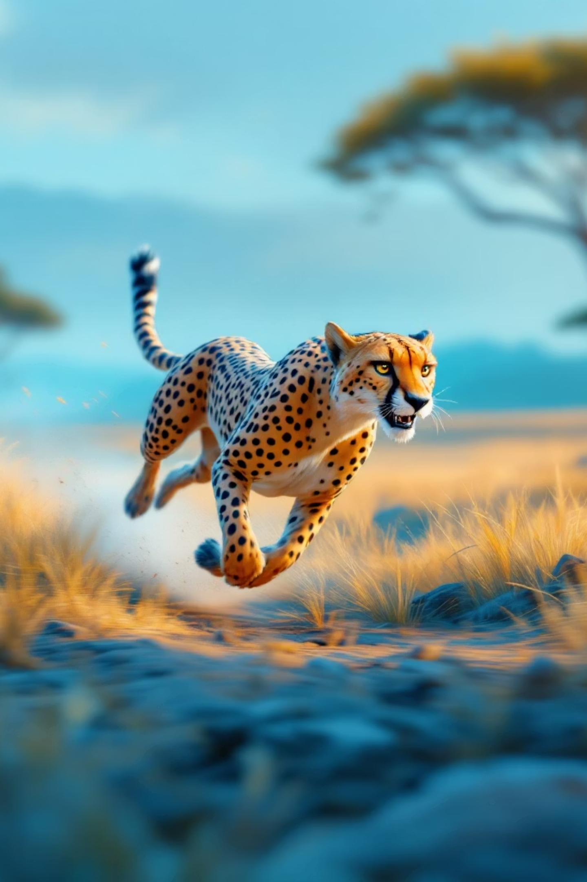
El Fascinante Mundo de la Movilidad Animal
Cada movimiento es una obra maestra de la evolución.

Slide 2
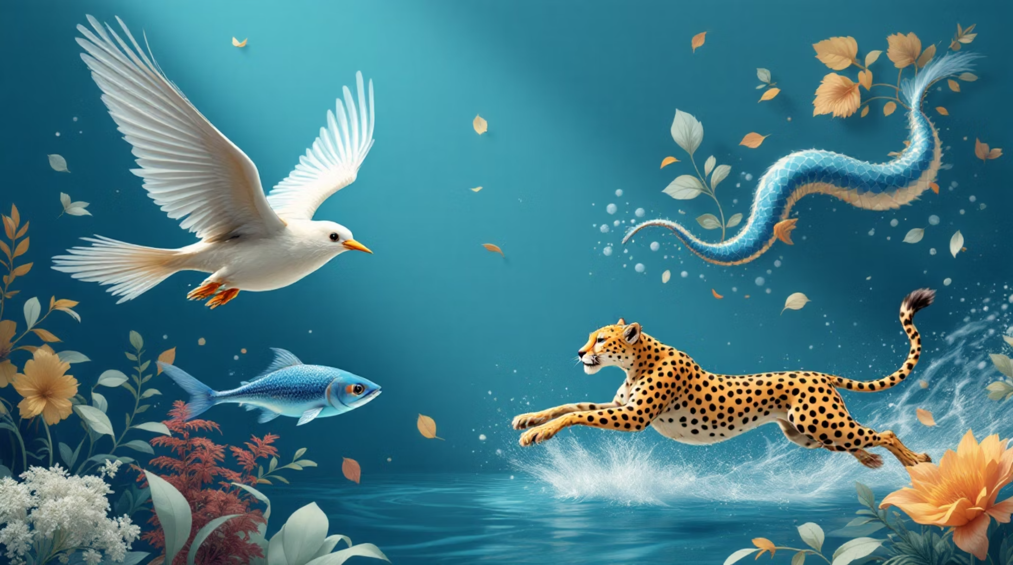
¿Cómo se mueven los animales?
Los animales se mueven para sobrevivir, alimentarse y reproducirse.
🏃 Tierra
Caminar, correr, saltar, reptar
🐟 Agua
Nadar, flotar, propulsión a chorro
🦅 Aire
Volar, planear, flotar

Slide 3
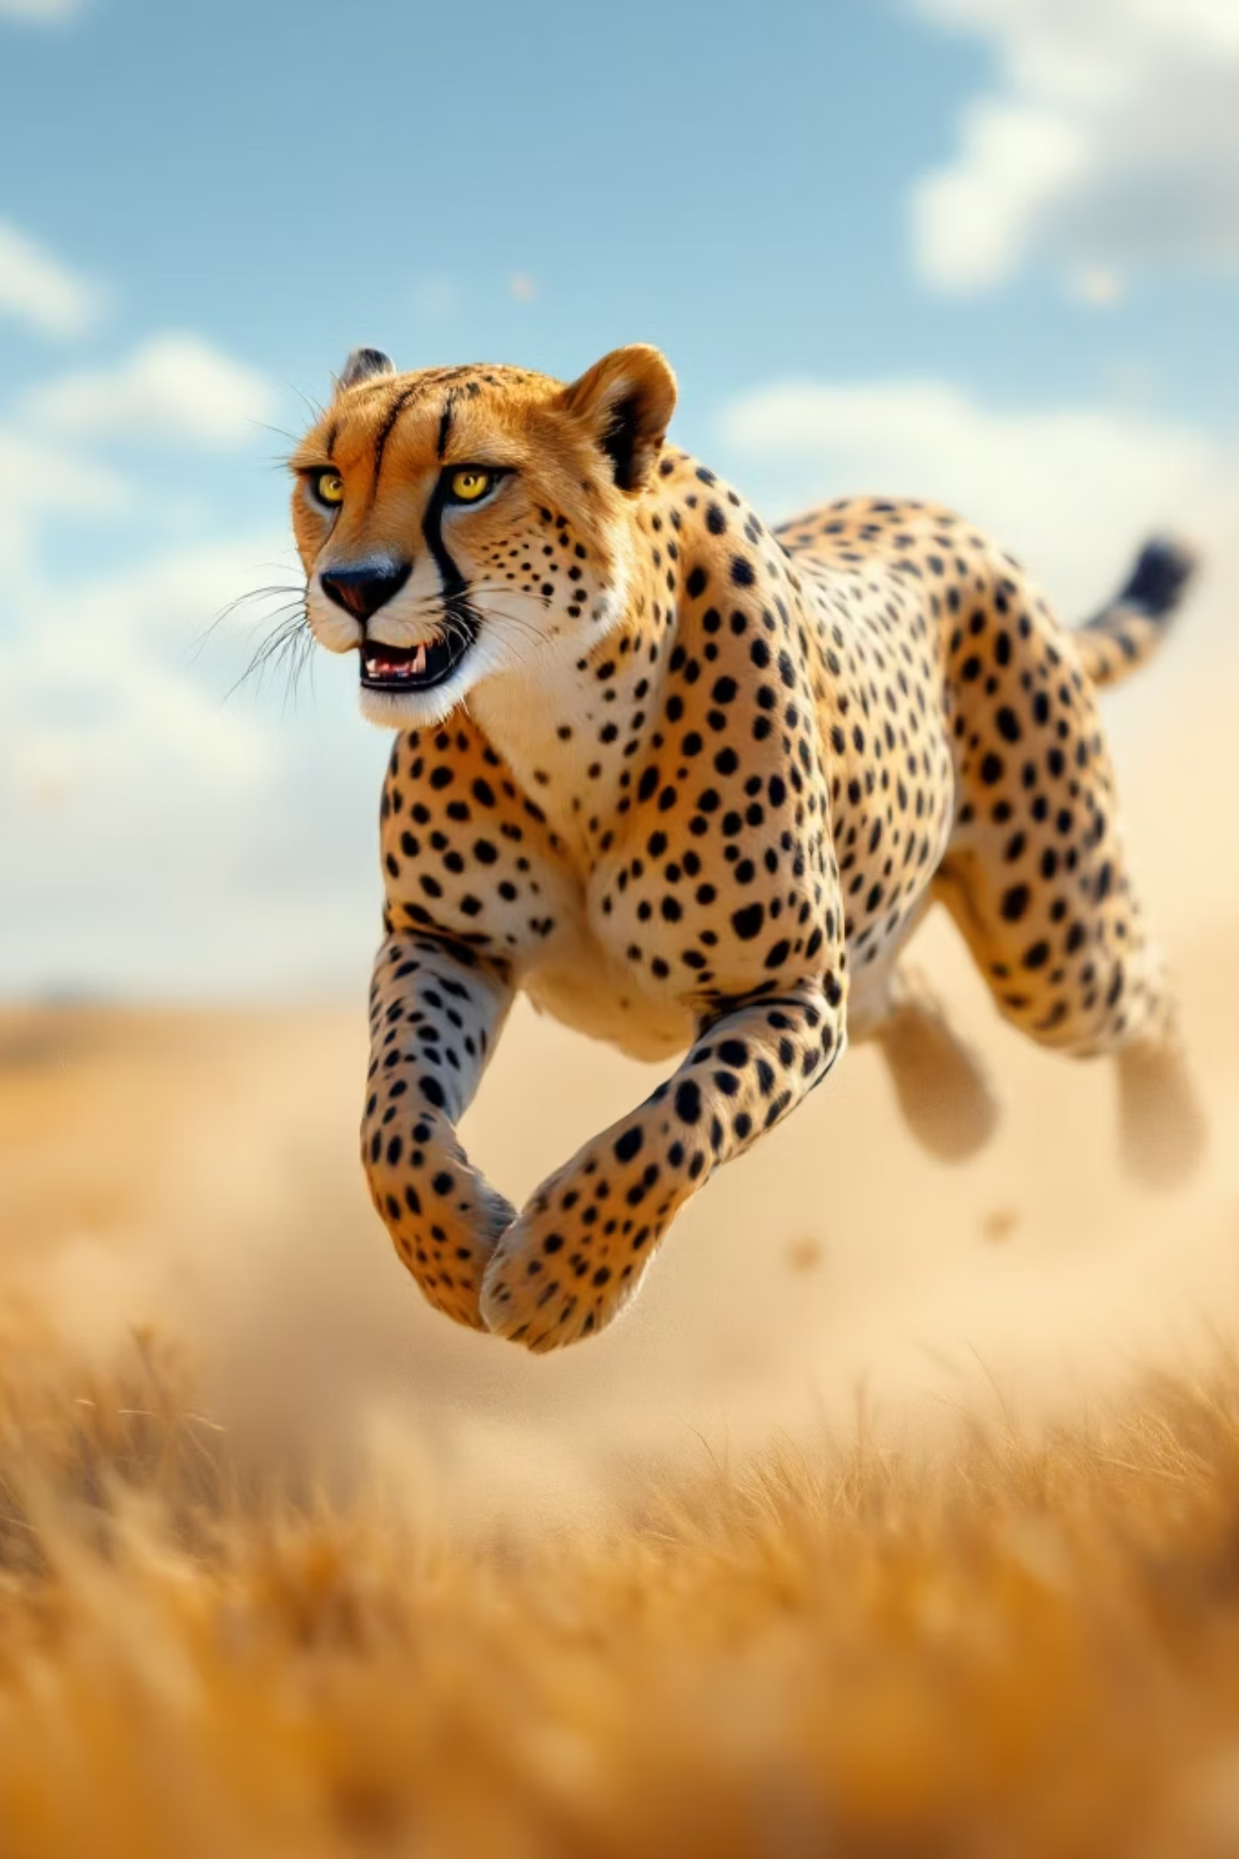
Locomoción Terrestre
🐆 Caminar y Correr
Guepardo: 110 km/h
🦘 Saltar
Canguro: 9 m por salto
🐍 Reptar
Serpientes: movimiento ondulatorio
⛏️ Excavar
Topos y lombrices en túneles

Slide 4
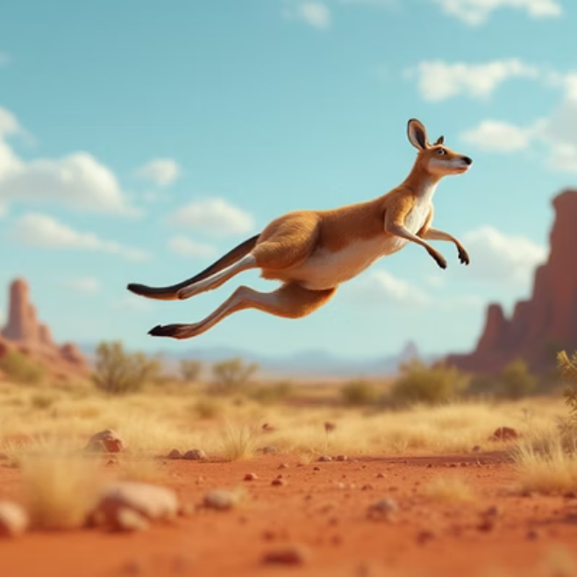
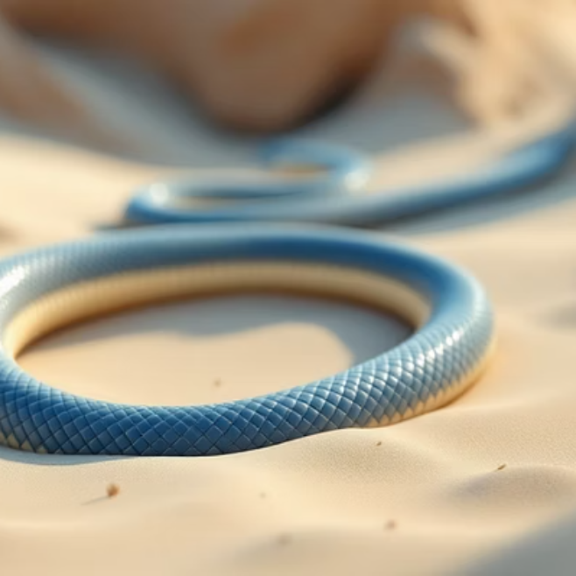
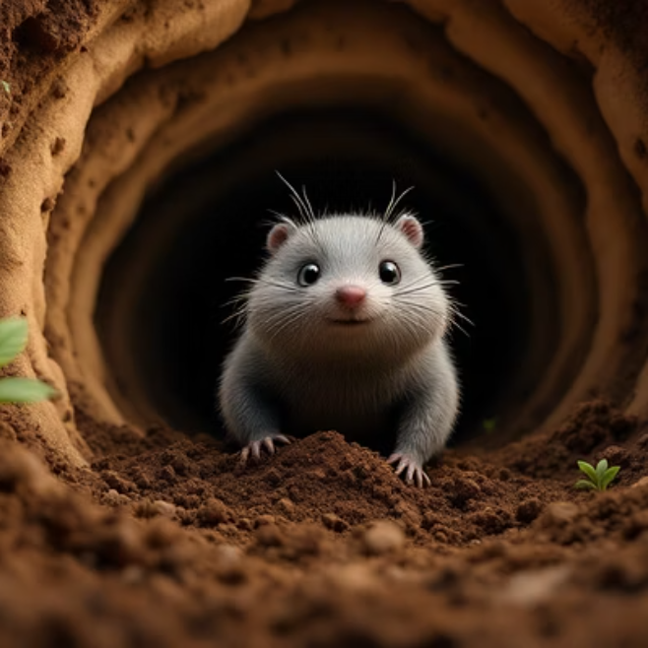
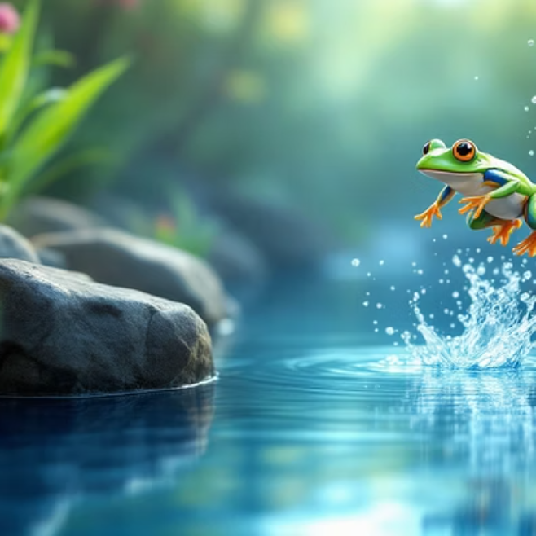
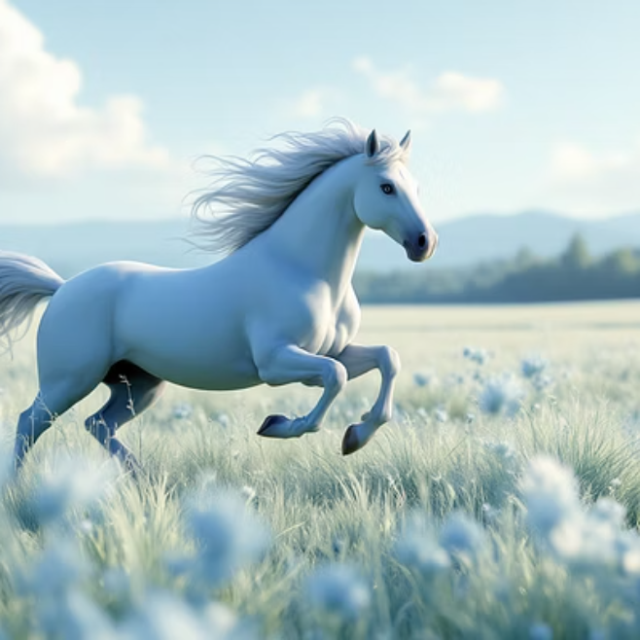
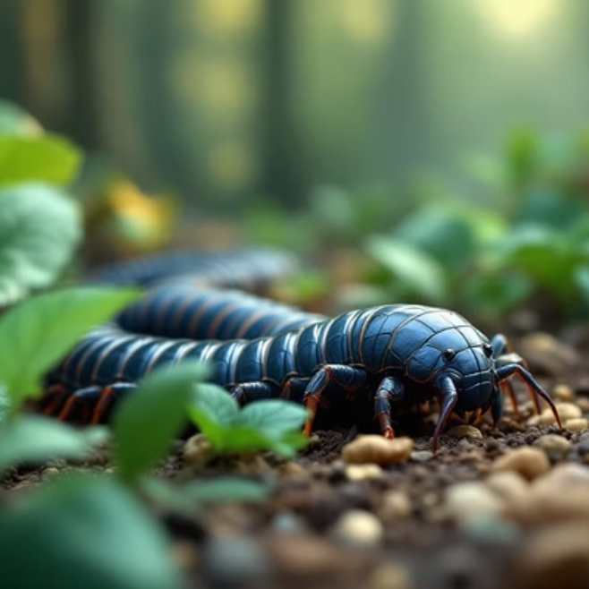
Animales Terrestres en Acción

Slide 5

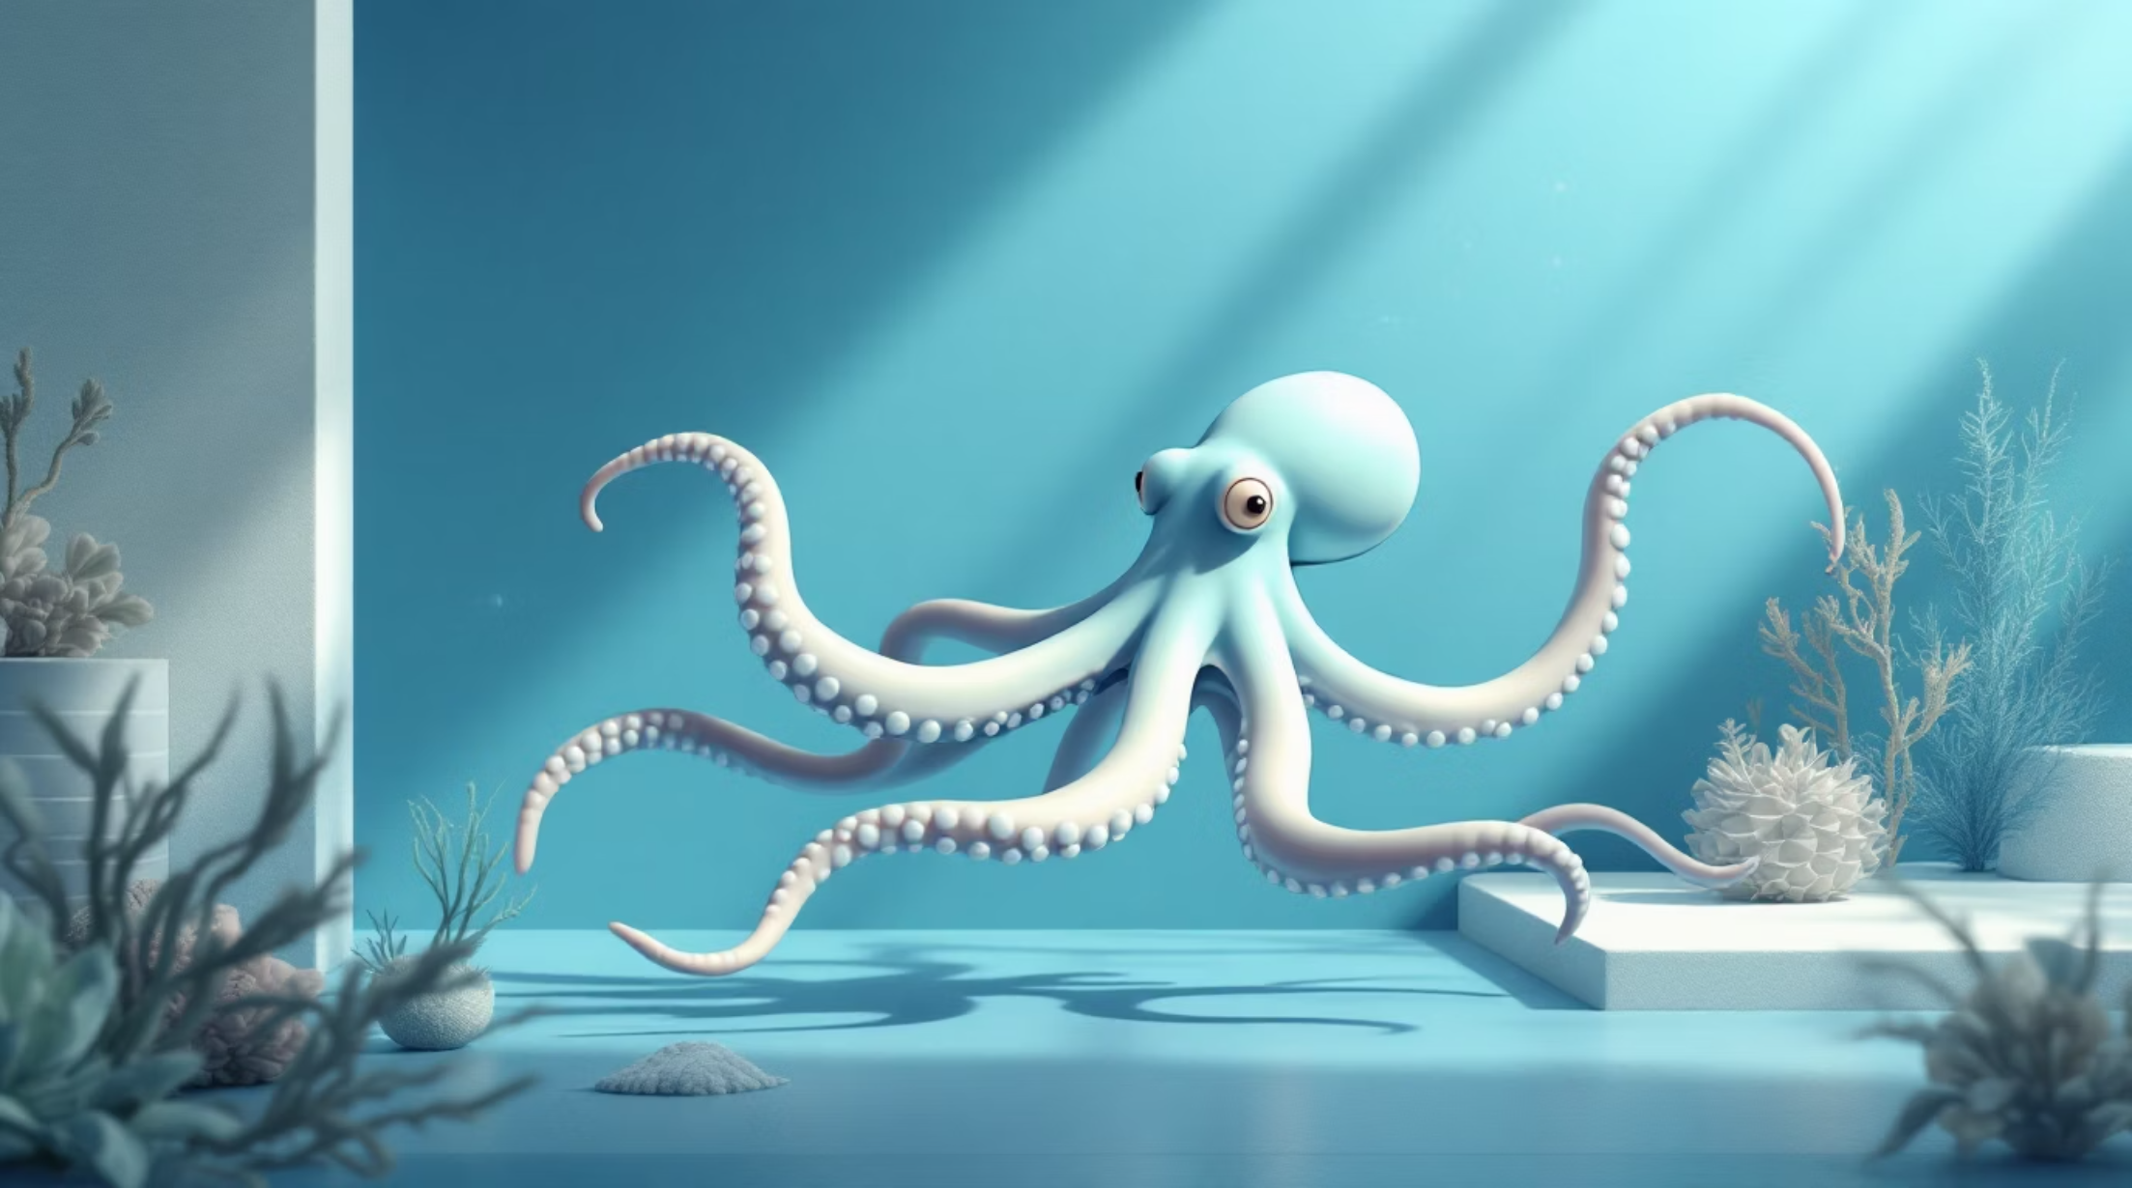
Locomoción Acuática
Nadar
Peces, delfines y tortugas con aletas y cola
Flotar
Medusas y plancton a merced de corrientes
Propulsión a chorro
Pulpos y calamares expulsan agua a presión

Slide 6
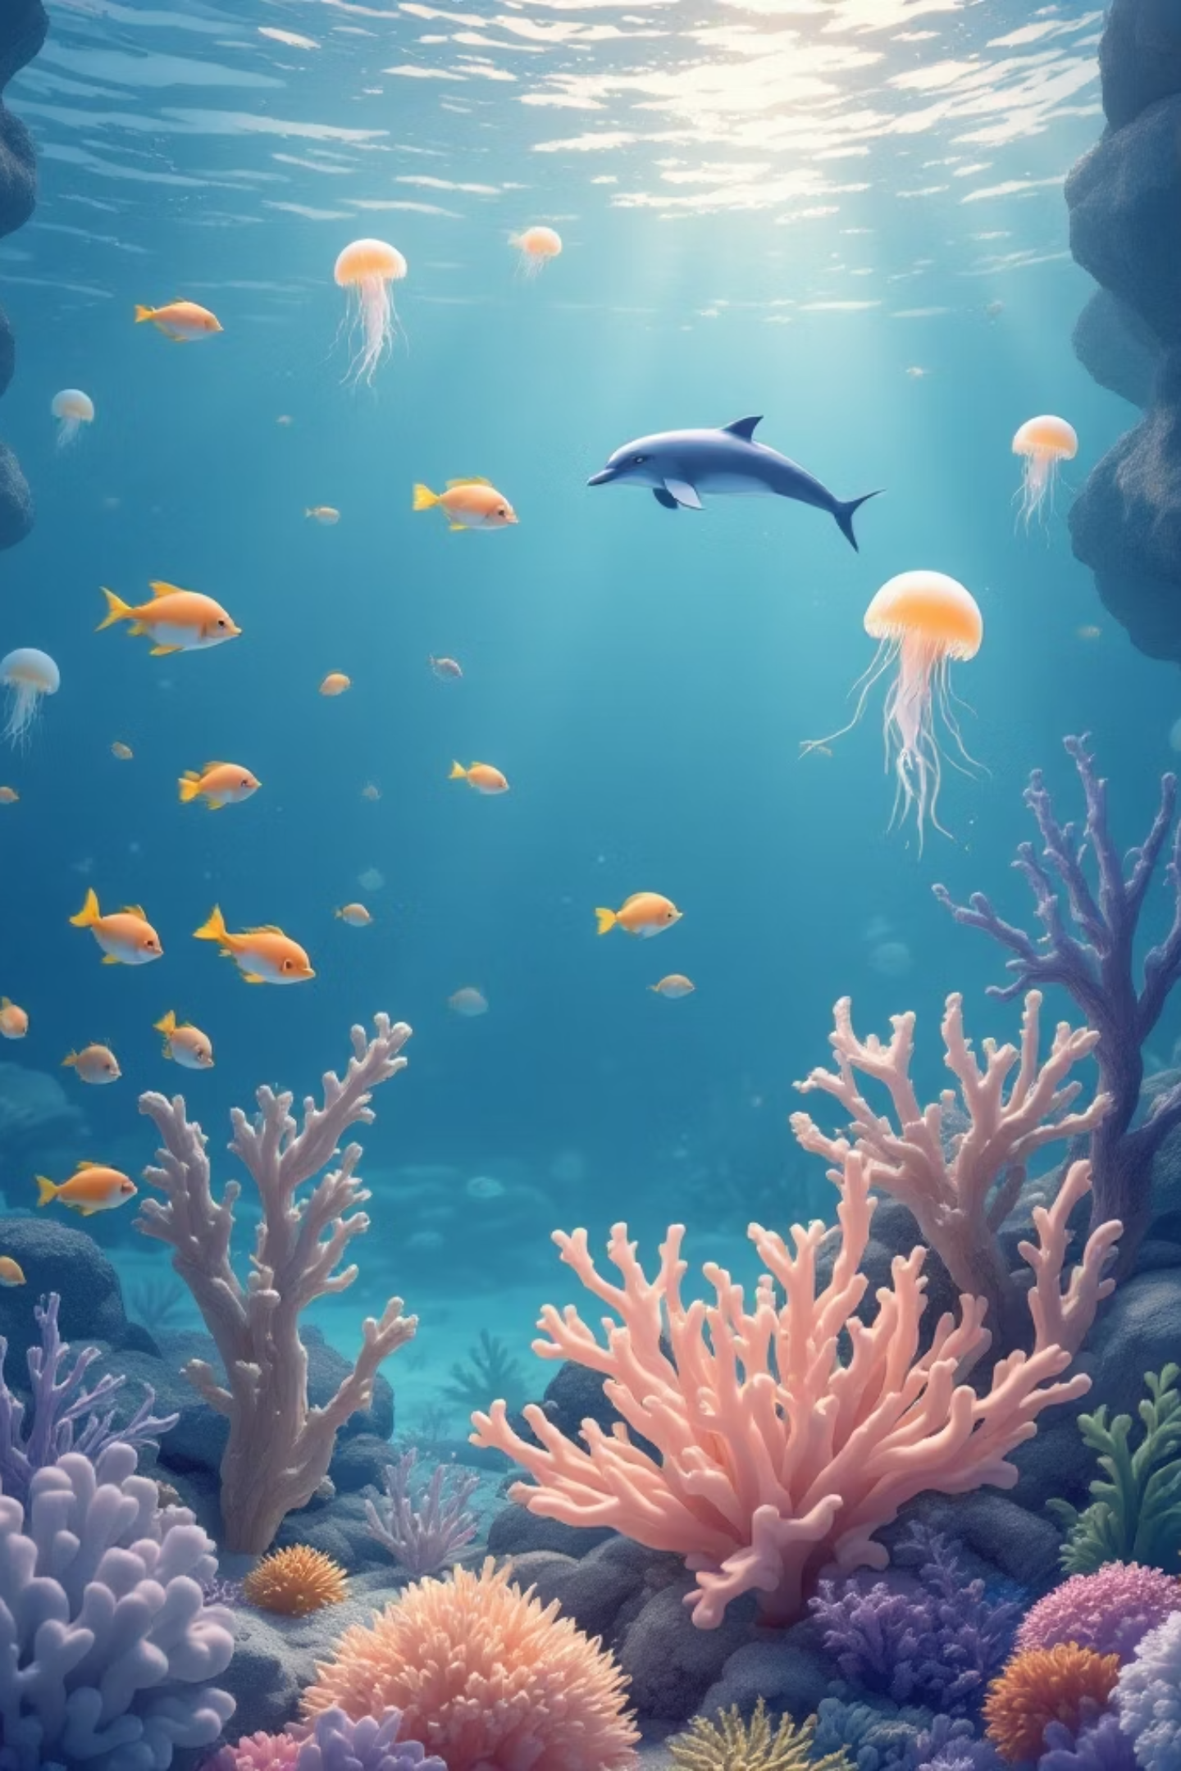
El Océano en Movimiento
30 km/h
400 m
Velocidad del delfín
Profundidad de tortugas
Nadando a máxima potencia
Inmersiones profundas
1000+
Especies acuáticas
Con locomoción única

Slide 7
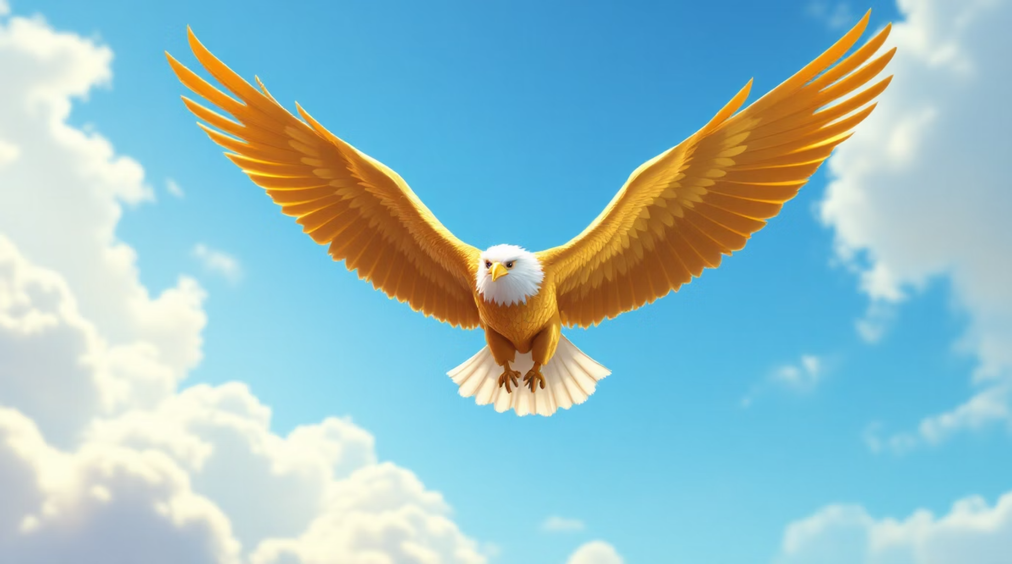
Locomoción Aérea
Vuelo Batiente
1
Águilas, colibríes y murciélagos baten sus alas activamente
Vuelo Planeado
2
Ardillas voladoras y lagartijas planean entre árboles
Vuelo Sostenido
3
Abejas y mariposas mantienen vuelo prolongado

Slide 8
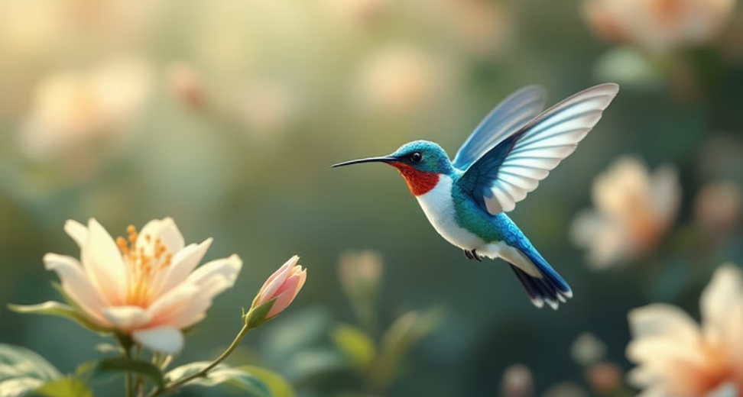
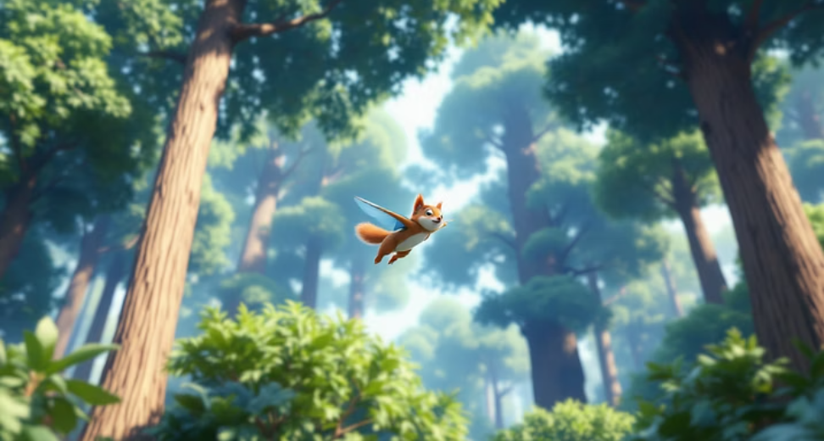
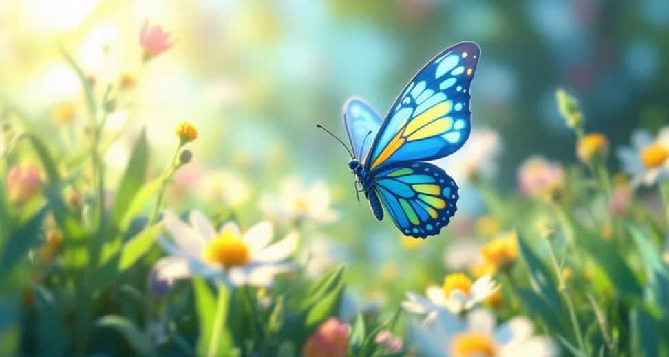
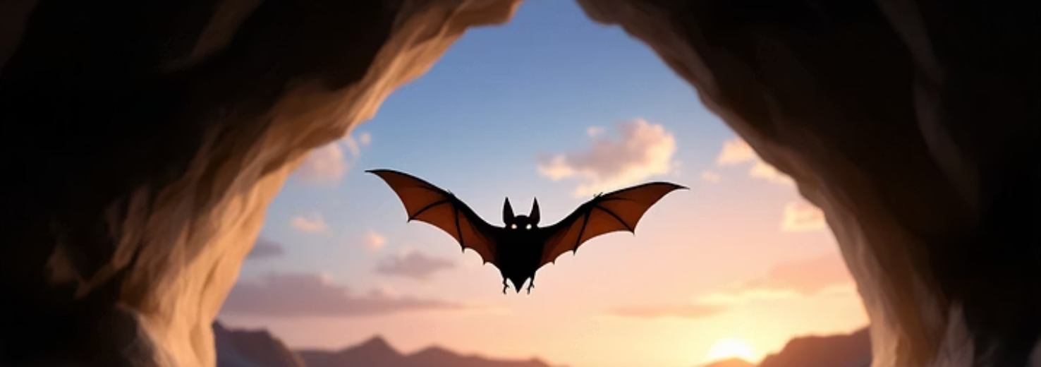
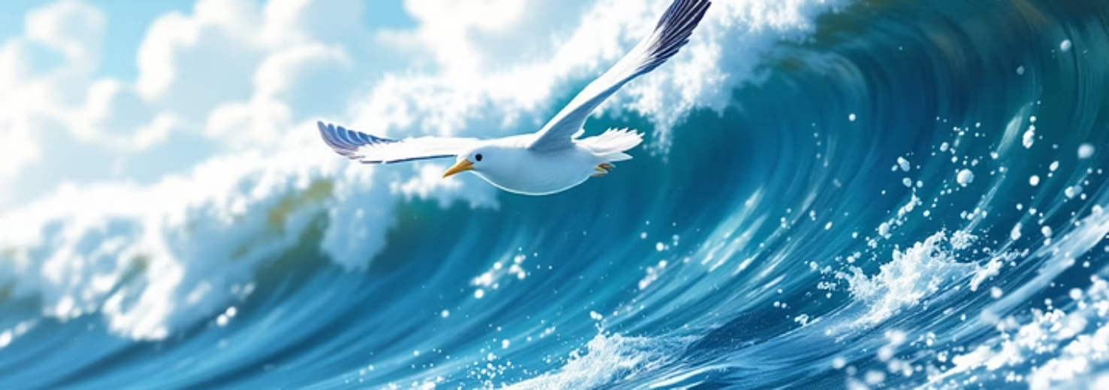
Maestros del Aire

Slide 9
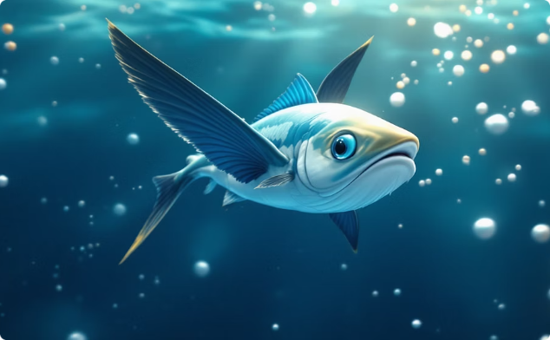
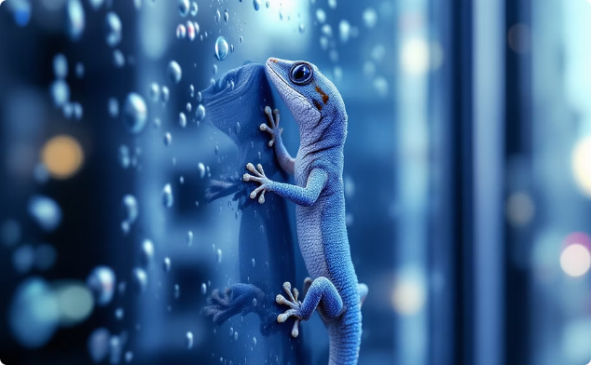
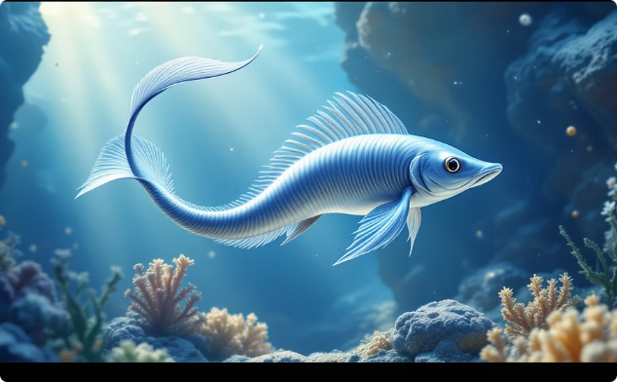
Adaptaciones Sorprendentes
🐟 Pez Volador
🦎 Gecko
🐠 Pez Remo
Planea hasta 400 m fuera del agua para escapar
Adhesión molecular: escala superficies verticales y techos
El pez óseo más largo; se mueve con elegante ondulación

Slide 10
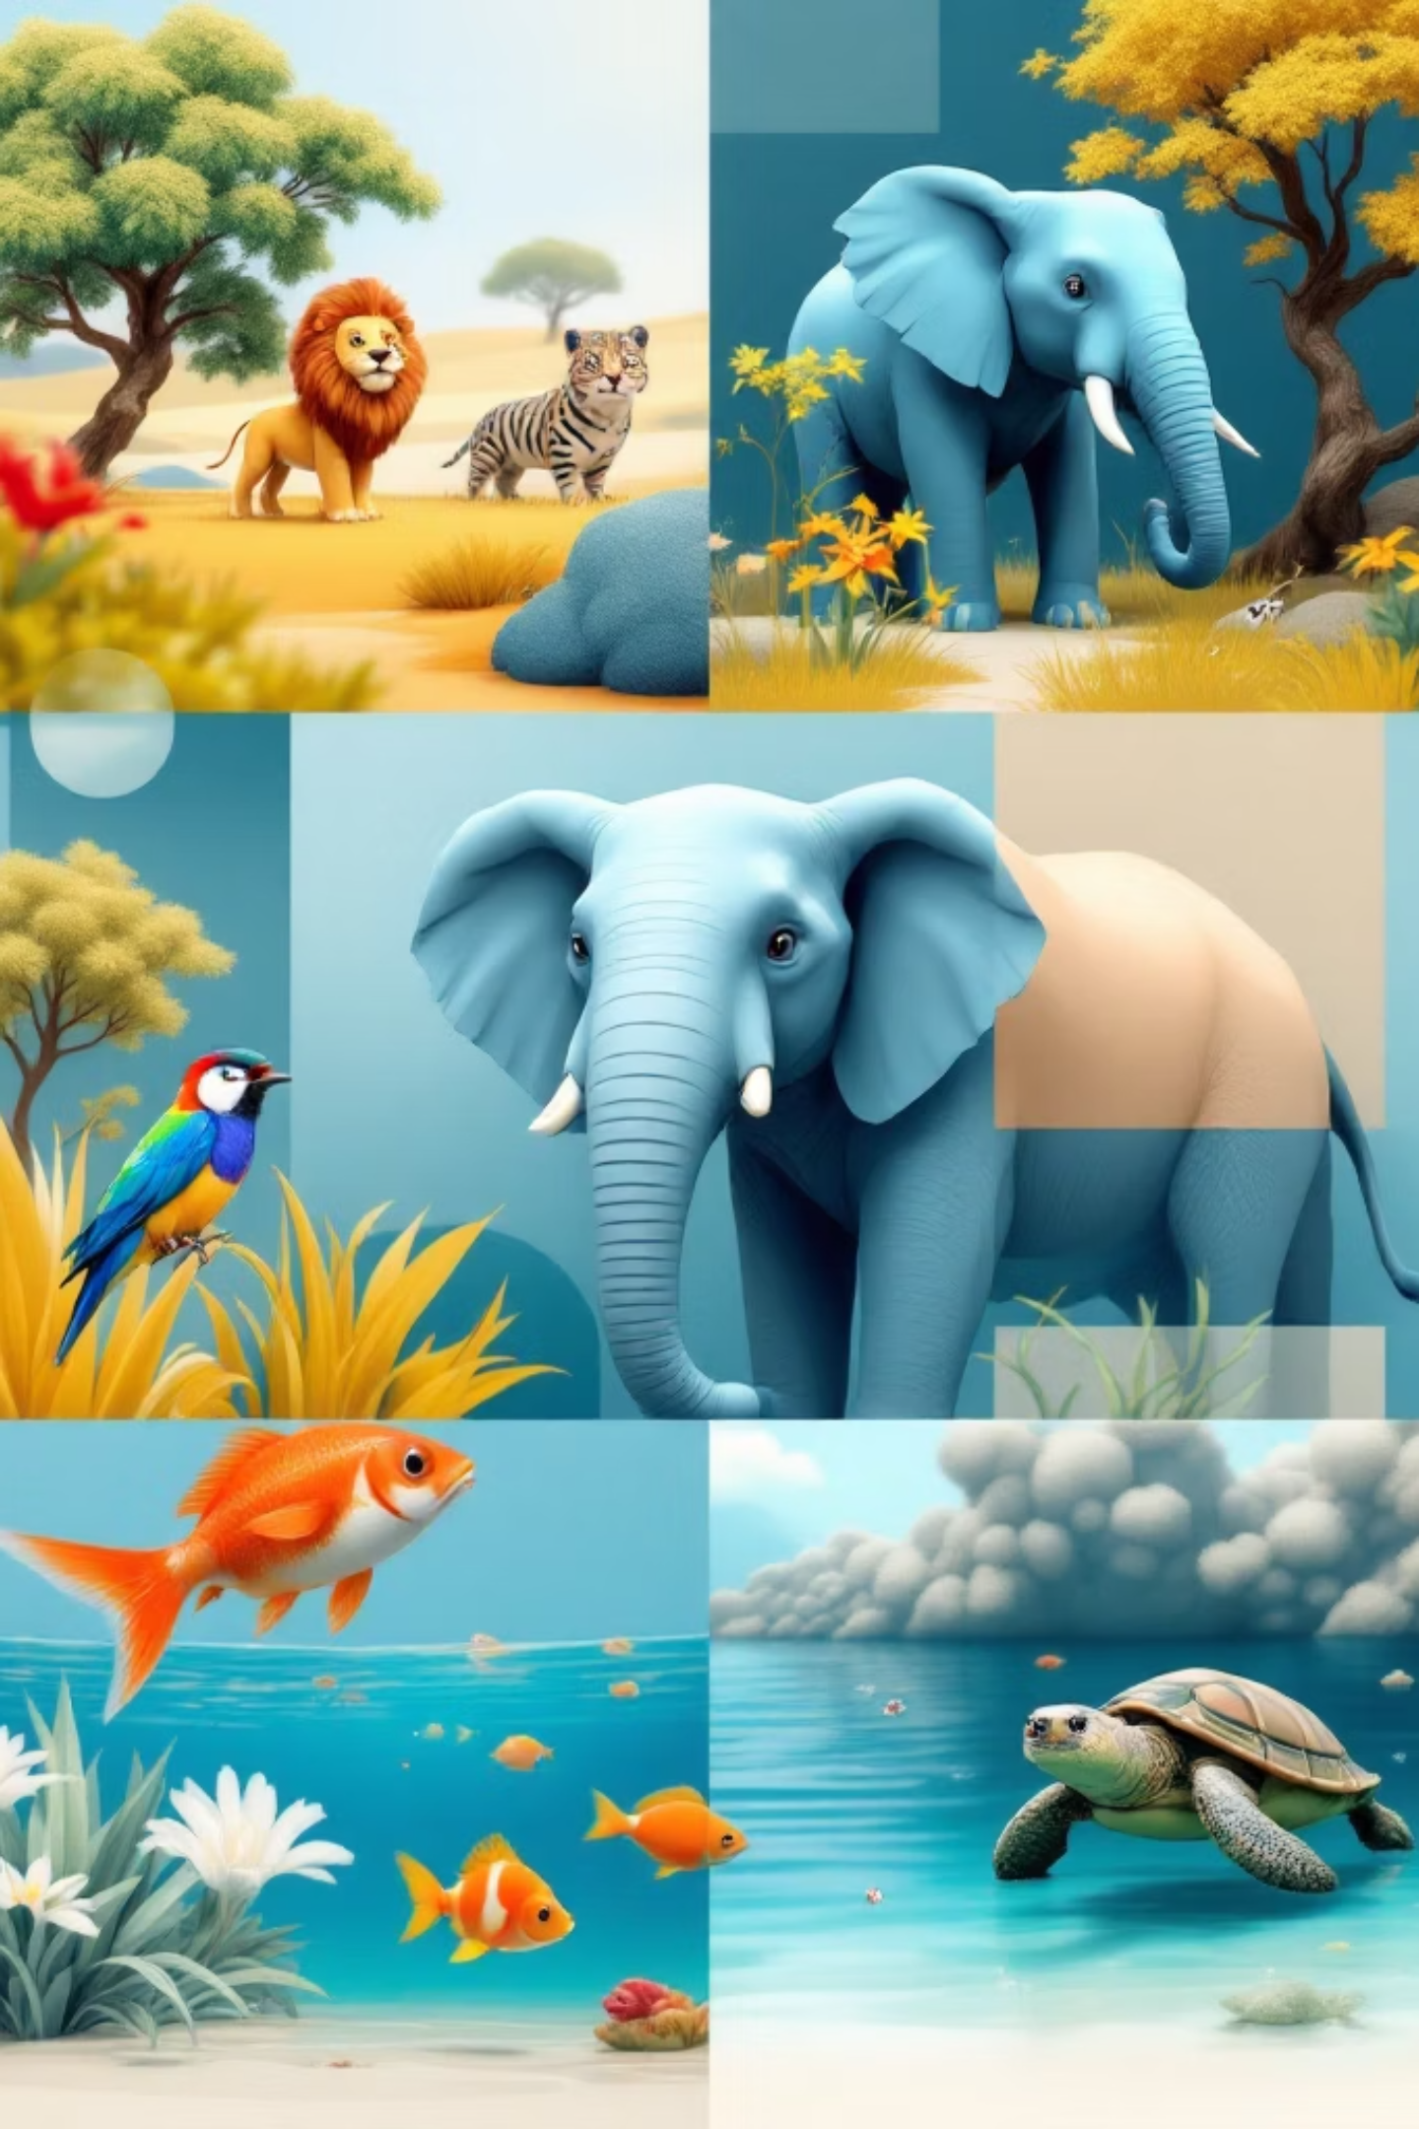

La Movilidad: Clave para la Supervivencia
🍽️ Alimentación
❤️ Reproducción
Cazar y buscar alimento
Encontrar pareja
⚡ Escape
Huir de depredadores
Cada especie desarrolló una locomoción única y perfectamente adaptada a su entorno.

